Slide 1





Slide 2
TIẾT 73: LUYỆN TẬP
Trang 110; 111

Slide 3
1
Đ, S ?
.
.
B
.
C
x
.
.
A
N
E
.
.
.
P
M
D
Trong hình vẽ trên có:
Đoạn thẳng BC.
b) Đường thẳng DE và đường thẳng MN
c) Ba điểm M, N, P thẳng hàng.
d) Đường cong x.
?
?
?
?

Slide 4
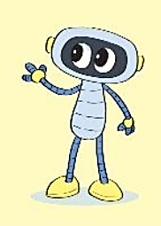
2
Cho 3 điểm M, N, P thẳng hàng.
Kể tên các đoạn thẳng trong hình vẽ sau.
.
.
.
M
N
P
Đoạn thẳng: MN , NP , MP

Slide 5
3
Số ?
a) b)
1
1
2
2
3
?
?
2
Có hình tứ giác Có hình tứ giác
3

Slide 6

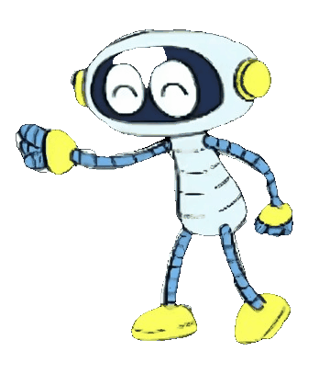
4
Kể tên các nhóm ba bạn đứng thẳng hàng trong hình vẽ dưới đây.

Slide 7
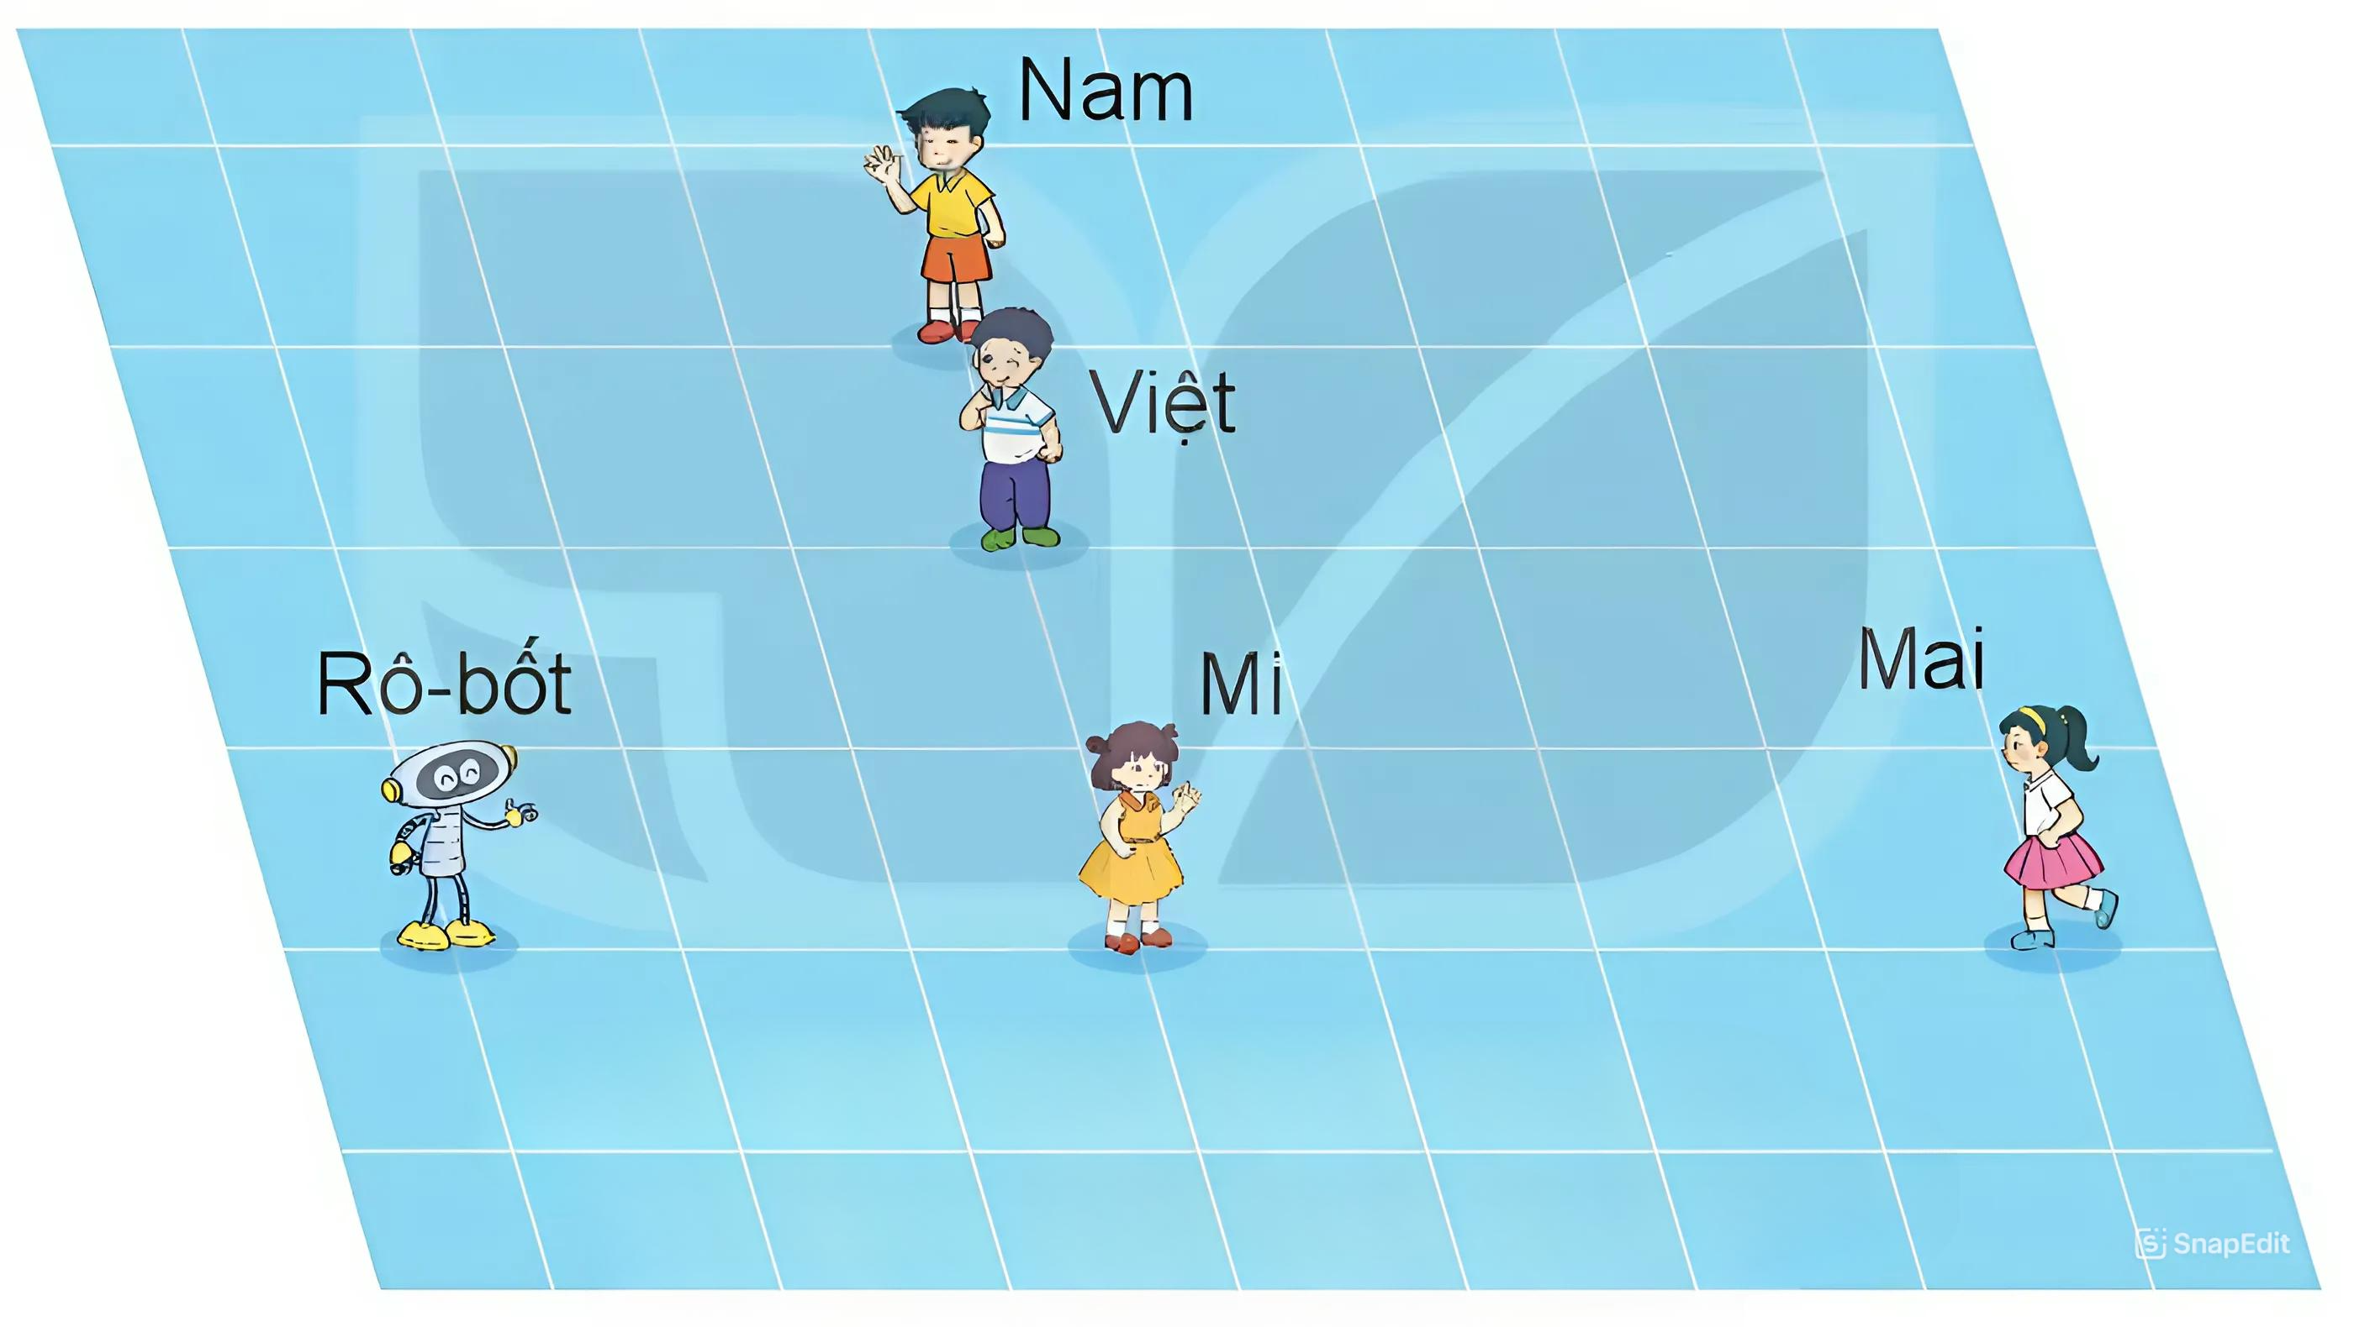

Slide 8
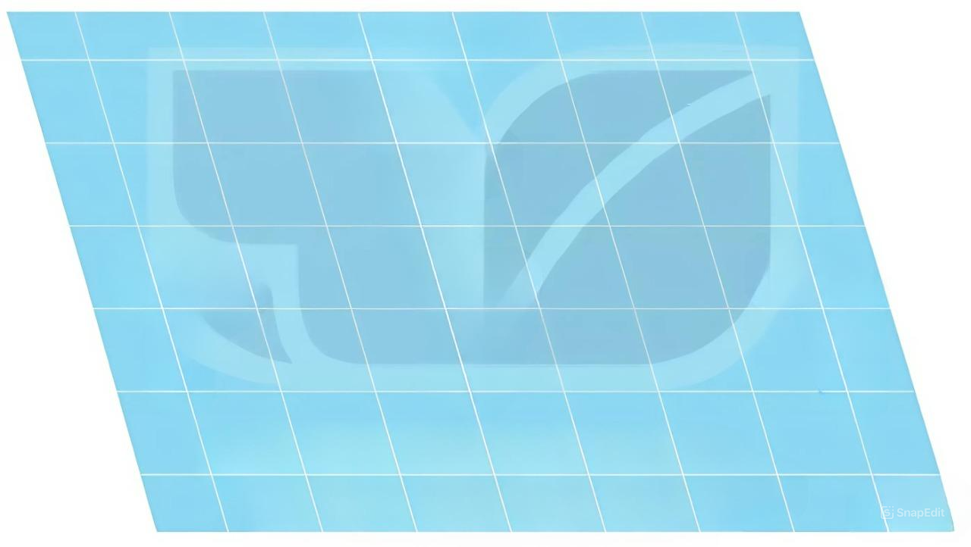



Nam
Việt
Robot
Mi
Mai

Slide 9
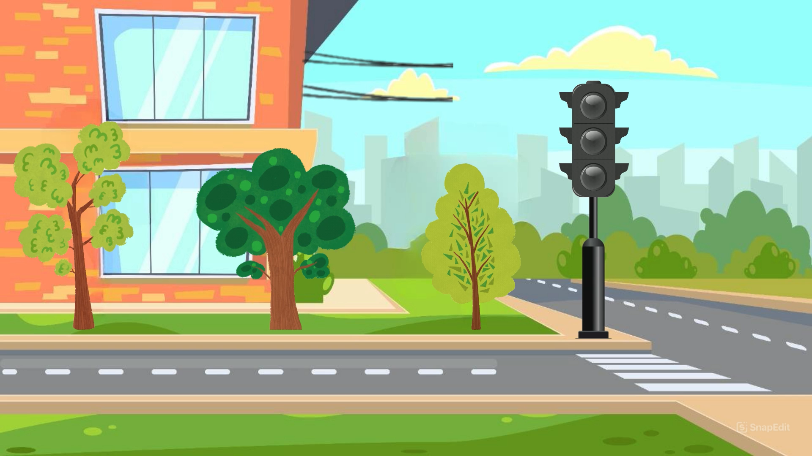

Slide 10
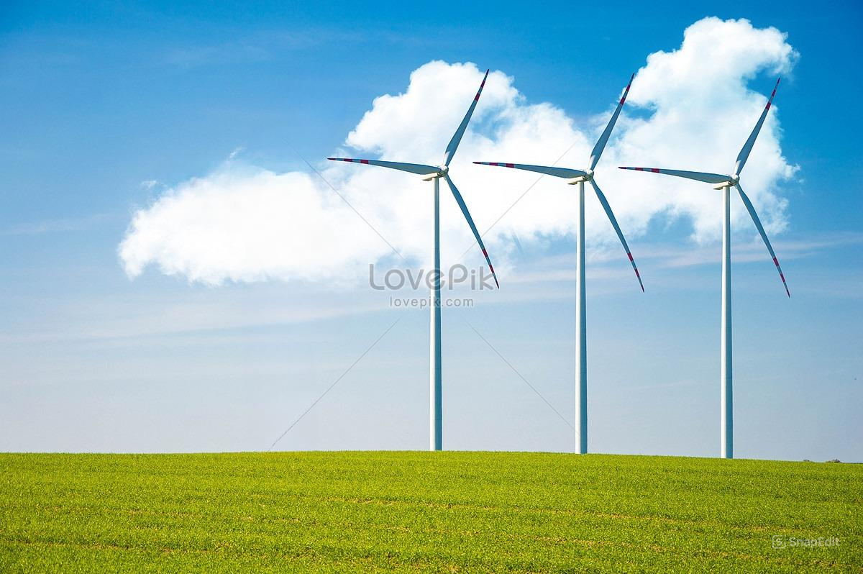

Slide 11
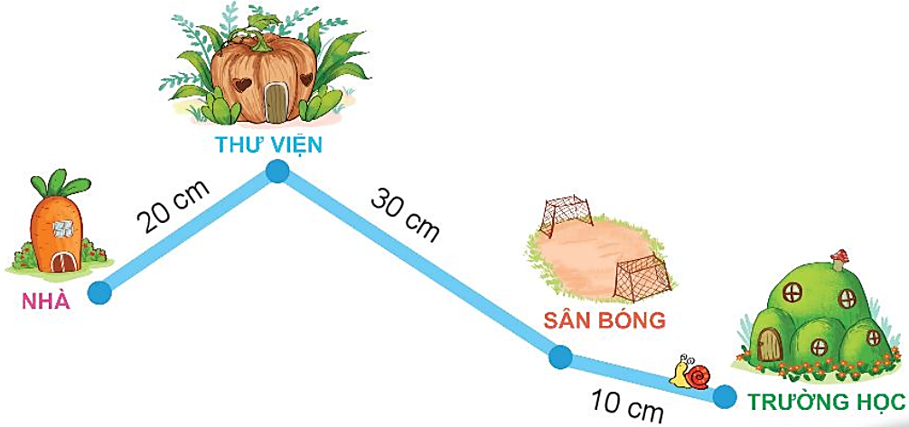

5
Hôm nay, chú ốc sên bò từ trường học đến sân bóng, rồi ghé qua thư viện và trở về nhà. Tính độ dài quãng đường mà ốc sên đã bò.
20cm
30cm
10cm

Slide 12


